Slide 1
Зональная научно-практической конференция
«Николаевские чтения», посвященная 75-летию
Первого Президента
РС (Я) М.Е.Николаева, среди взрослых .

Slide 2
Зональная научно-практическая конференция «Николаевские чтения» среди взрослых состоялась в центральной улусной библиотеке 8 ноября 2012г.
Организаторы конференции:
- МР «Хангаласский улус»;
- МУ «Хангаласская централизованная библиотечная система».

Slide 3
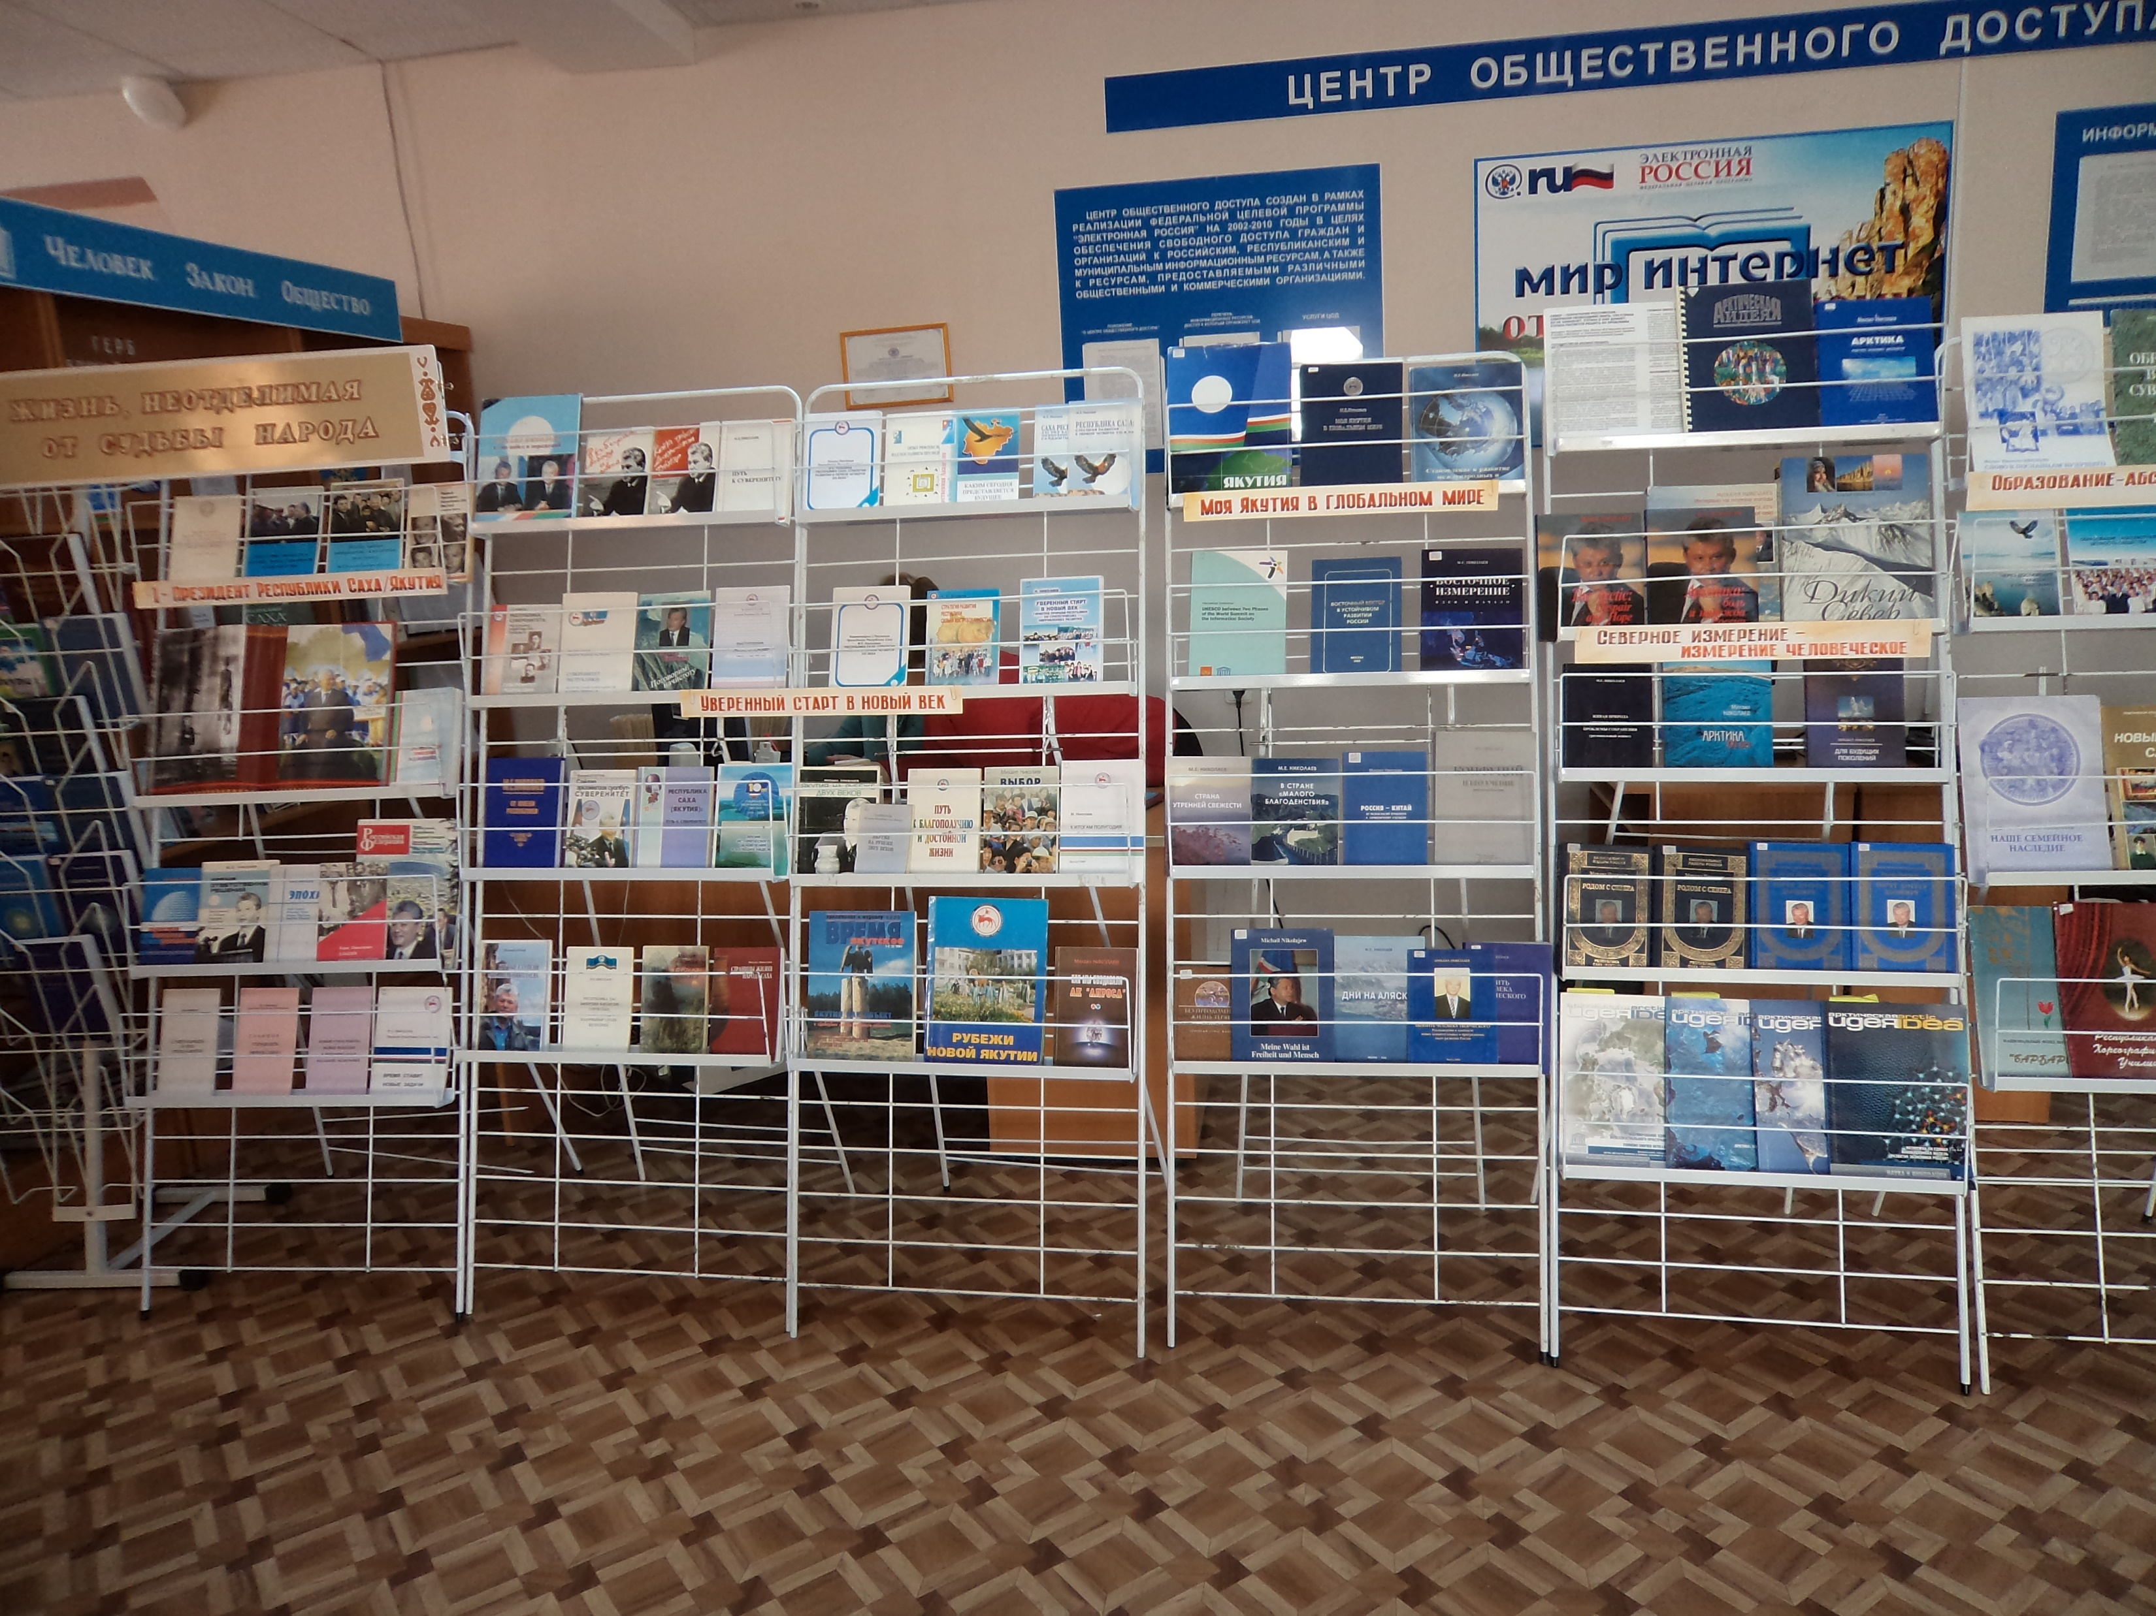


Slide 4
Приняли участие 54 участника из Хангаласского, Намского, Горного и Мегино-Кангаласского улусов.
Экспертной комиссией по двум секциям выслушано:
- 30 выступлений участников;
- 4 доклада - через онлайновую связь с Мегино- Кангаласским улусом;
- 20 докладов рассмотрено заочно.

Slide 5
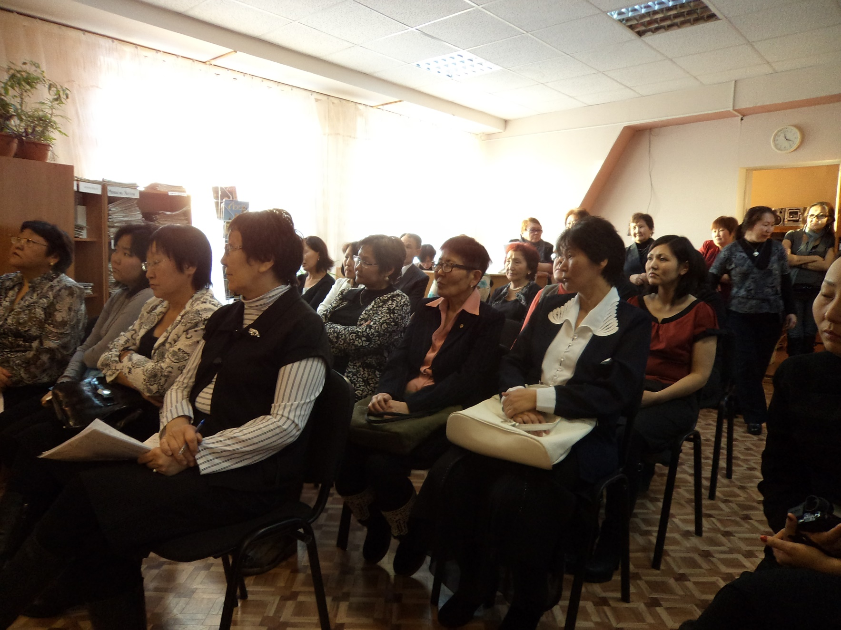

Slide 6
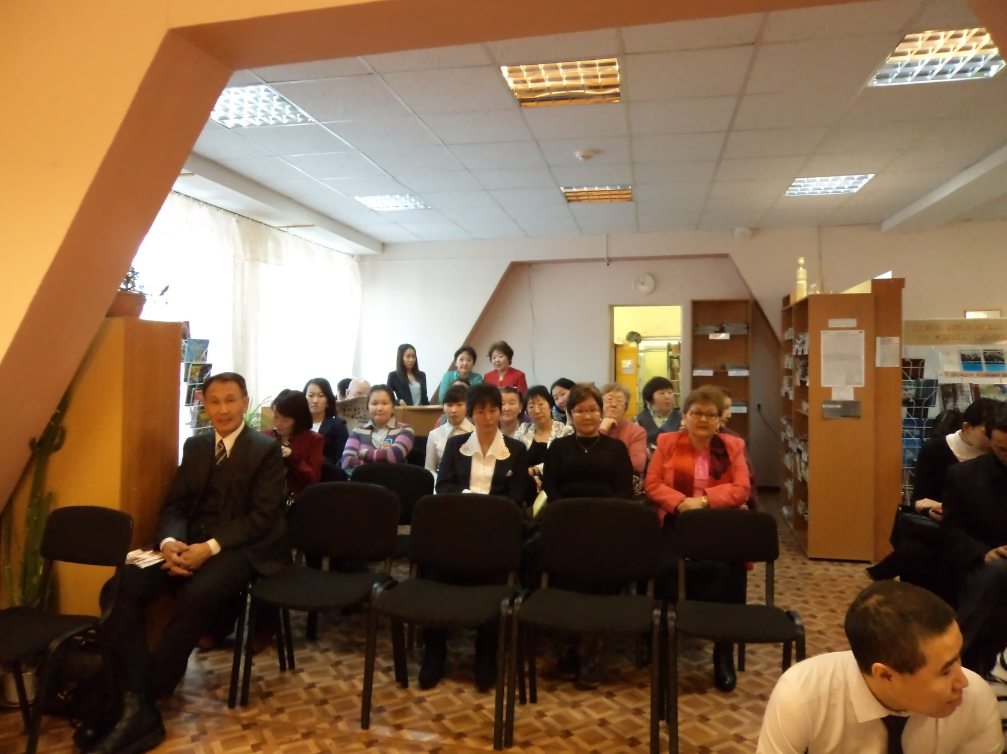

Slide 7
Состав экспертной комиссии:
1 группа:
- Борисов А.А.- научный сотрудник ИГИ и ПМНС СО РАН, председатель жюри
- Протодьяконов Б.П. – председатель районного собрания депутатов МР «Хангаласский улус»;
- Бурнашева М. Р. – вед. методист отдела мониторинга и развития библиотечного дела НБ РС(Я
- Петрова Д.А. – гл специалист управления культуры и духовного развития МР «Хангаласский улус».
- Наумова А.М. – зав. ИБО МУ «Хангаласская ЦБС»
- Секретарь: Келина З.С.
11 группа:
- Ноев А.И. – генеральный директор ОАО редакции газеты «Якутия», председатель жюри.
- Макаров Н.А.- заместитель главы по социальным вопросам МР «Хангаласский улус»
- Егоров- Тумарча В. Н.- писатель, публицист
- Винокурова Е.П. – заведующая аспирантурой АГИИК
- Павлова К.П. – директор МУ «Хангаласская централизованная библиотечная система
- Секретарь - Скрябина Н.Ф.

Slide 8
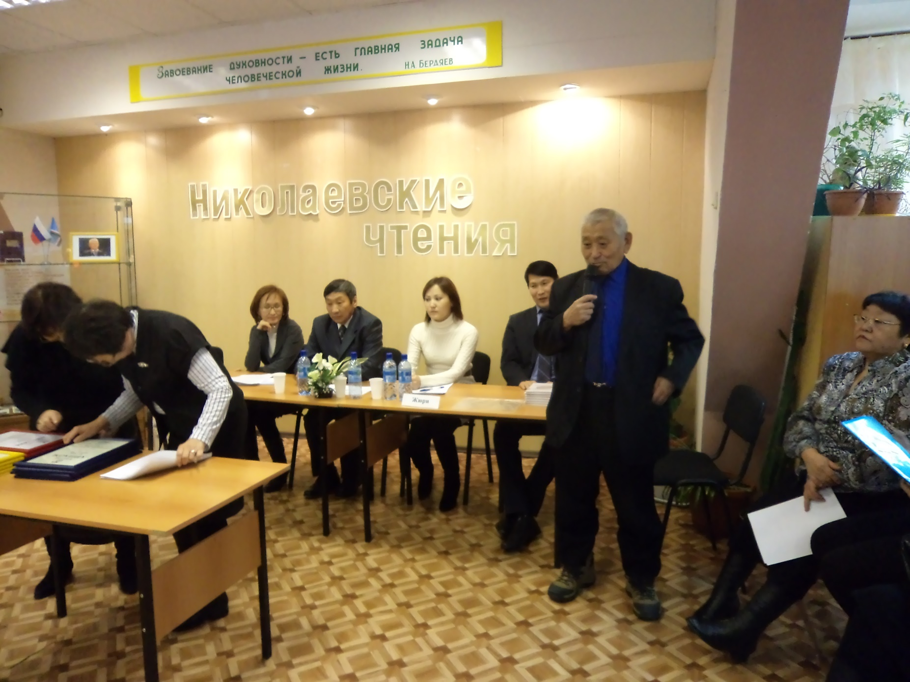

Slide 9
Победителями и призерами по направлениям конференции стали :
• М.Е.Николаев - создатель государственности Республики Саха (Якутия):
1 место – Афанасьева Наталья Семеновна с докладом « Создатель государственности новой Якутии», с. Качикатцы Хангаласского улуса;
2 место – Кельциев Михаил Николаевич « М.Е.Николаев – создатель государственности РС(Я)» , п.Мохсоголлох Хангаласского улуса;
3 место – Варламова Лена Николаевна, «Он открыл новые пути развития», с. 1 Жемкон Хангаласского улуса.
• Вклад М.Е.Николаева в развитии федеративного устройства России:
1 Место - Мунхалова Майя Сергеевна « М.К.Аммосов, И.Е.Винокуров, М.Е.Николаев – олох сал5анар», Намский улус, с. Аппаны;
2 Место - Адамова Ираида Иннокентьевна, « Михаил Ефимович Николаев - историческая личность», с. 11 Жемкон Хангаласского улуса;
3 Место - Андреев Алексей Евгеньевич, «Мною выбранный творческий путь и те великие люди, без которых мое творчество осталось бы не раскрытым», г.Покровск Хангаласского улуса.
• Приоритеты социальной политики в республике:
1 место - Сеялова Дарья Валерьевна, «Воплотившиеся идеи М.Е.Николаева в с. Тит-Ары Хангаласского улуса», с.Тит-Ары Хангаласского улуса;
2 место - Семенова Елизавета Алексеевна, «Тыа сирин культуратын сайдыытын са5ахтара», Горный улус, с. Бердигестях;
3 место - Исакова Галина Григорьевна, «Организация лагеря отдыха и труда «Кустук»,
С. Булгунняхтах Хангаласского улуса.

Slide 10
• Человеческий потенциал Якутии
1 место - Шадрин Юрий Васильевич, «Человеческий потенциал в перспективном развитии Хангаласского улуса на примере работы Покровского колледжа бизнес-технологий», г. Покровск Хангаласского улус;
2 место - Данилова Лена Ивановна, «В. В. Кириллин уонна Саха бастакы Президенэ М.Е. Николаев до5ордоhуулара», 1 Жемкон Хангаласского улуса;
2 место - Сартыкова Зоя Манджиевна, «Индекс человеческого развития в Якутии», с. В-Бестях Хангаласского улуса;
• Духовность и свобода:
1 место - Стручкова Сардана Иннокентьевна, «Михаил Николаев и феномен Софрона Данилова», с. Бердигестях Горного улуса;
1 место - Сайдашова Екатерина Сергеевна, «Духовность и здоровый образ жизни едины», Октемский ф. ЯГСХА;
11 место - Колесова Тамара Николаевна, «Крепче семья – сильнее родина», Октемский ф. ЯГСХА;
111 место - Томская Мария Павловна, « Духовность уонна конул», с. Ой Хангаласского улуса.
• Арктическая идея:
2 место - Скрябина Галина Прокопьевна, «Игры «Дети Азии» - школа нравственного и физического воспитания молодежи», 11 Жемкон Хангаласского улуса

Slide 11
• Восточное измерение российской политики:
1 место - Бушуева Анна Михайловна, « О книге М.Е.Николаева « Конфуций и его учение», п.Мохсоголлох Хангаласского улуса;
• Здоровый образ жизни и сбережение народа:
1 место - Игнатьева Жанна Филипповна, «Здоровый образ жизни и сбережение народа», с. Булгунняхтах Хангаласского улуса;
2 место - Емельянова Мария Антоновна, «Тема ЗОЖ в трудах М.Е.Николаева», с. В-Бестях Хангаласского улуса;
3 место - Печетова Людмила Романовна, «Природа как средство эстетического воспитания в детском саду», с. Булгунняхтах Хангаласского улуса;
3 место - Капустина Вера Павловна, «Чол олохтонуу – кэскилбит тордо», 11 Жемкон Хангаласского улуса;
3 место - Прокопьев Николай Иннокентьевич, «Здоровое поколение – здоровая нация», с. Рассолода Мегино-Кангаласского улуса.

Slide 12
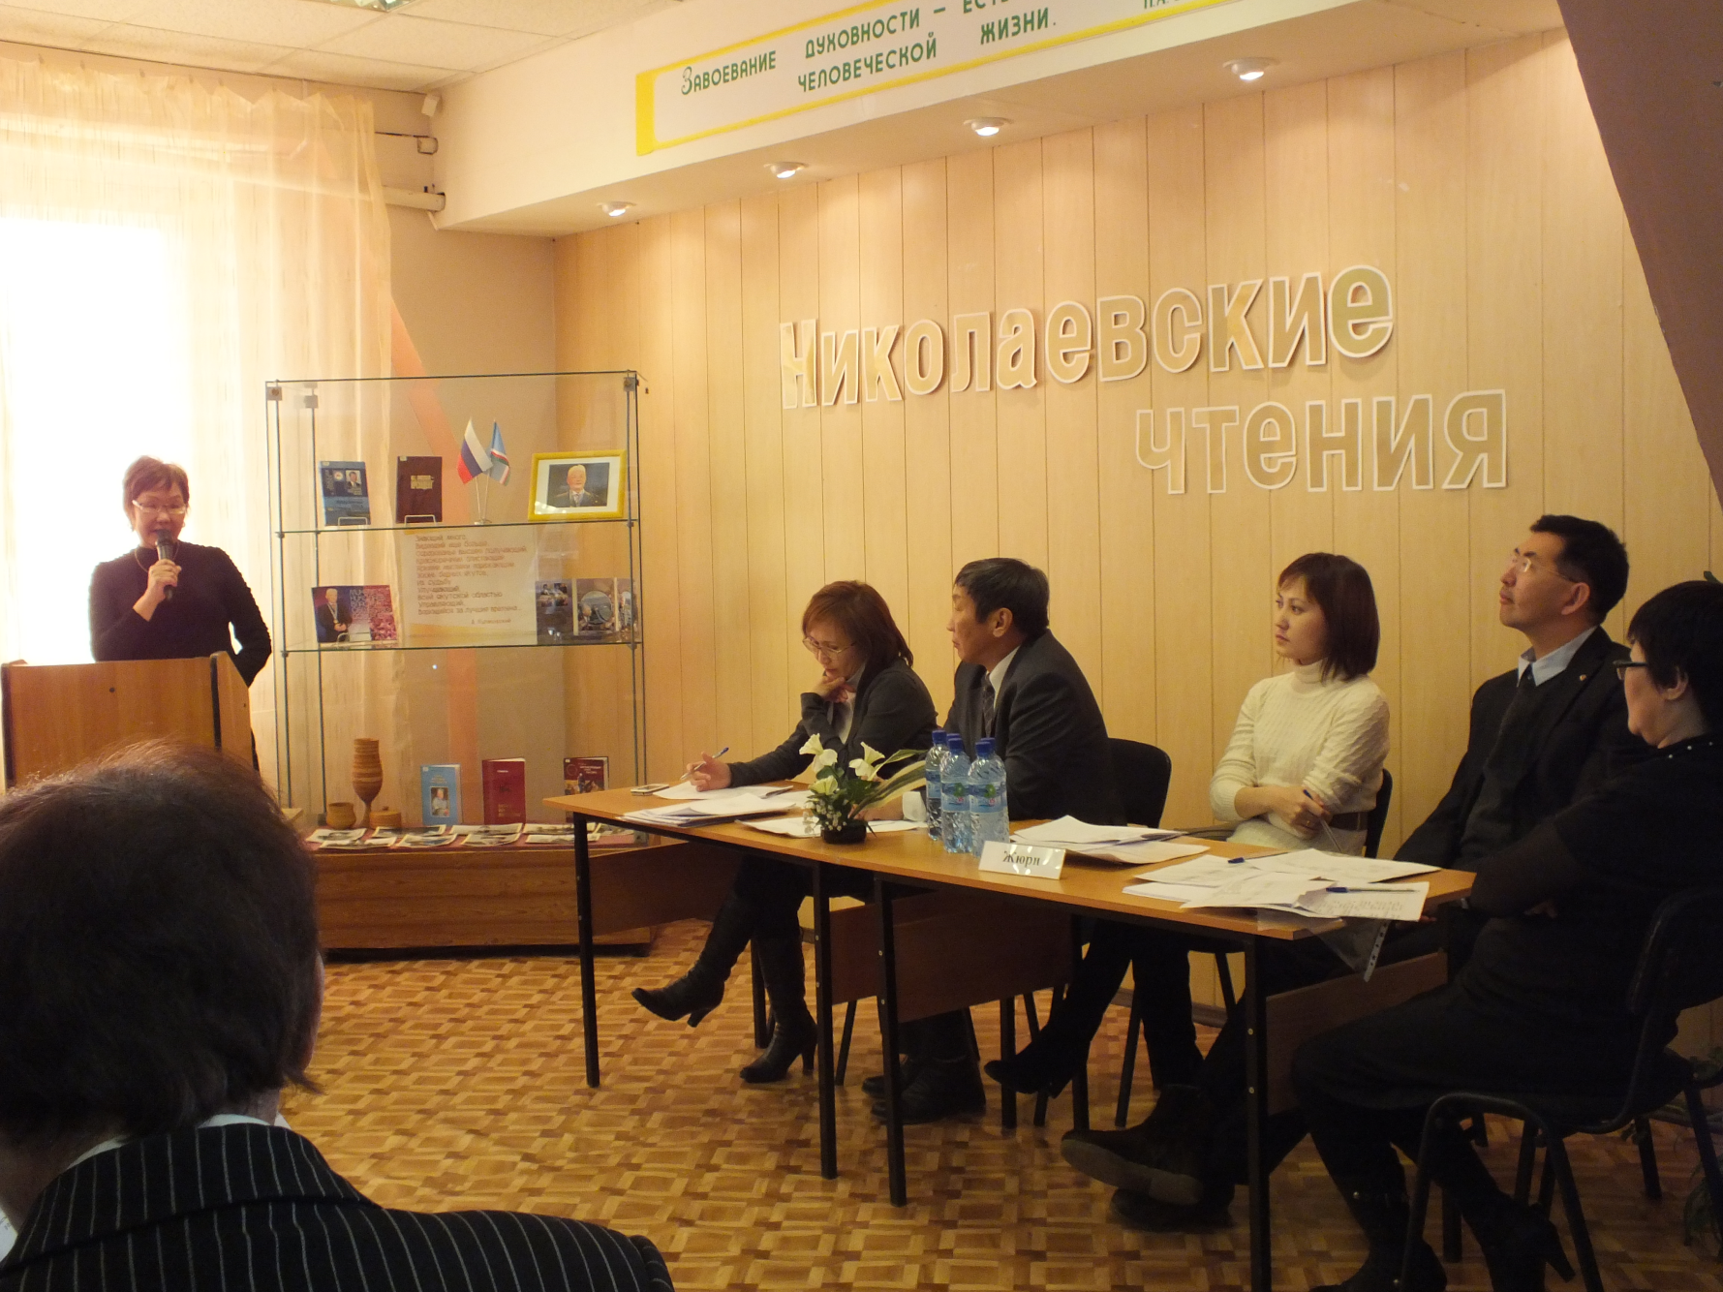

Slide 13
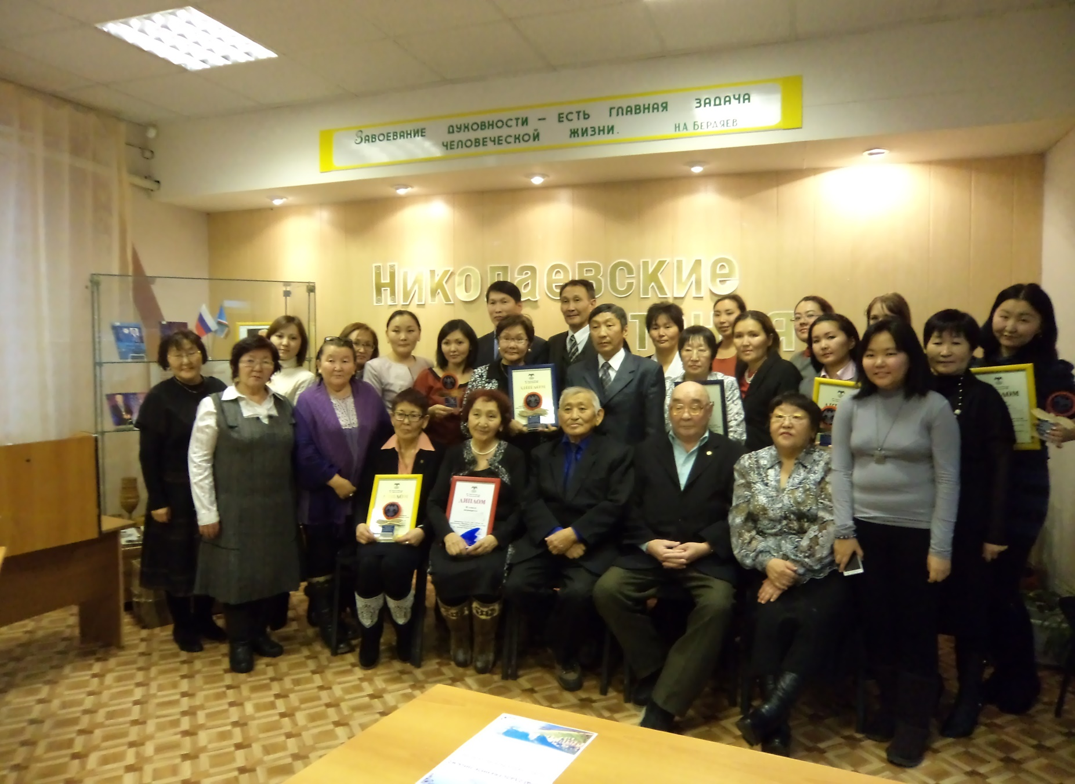

Slide 14
На заключительной республиканской НПК выступила Игнатьева Жанна Филипповна, главный врач Булгунняхтахской участковой больницы, с темой «Здоровый образ жизни и сбережение народа», с. Булгунняхтах Хангаласского улуса.

